Slide 1
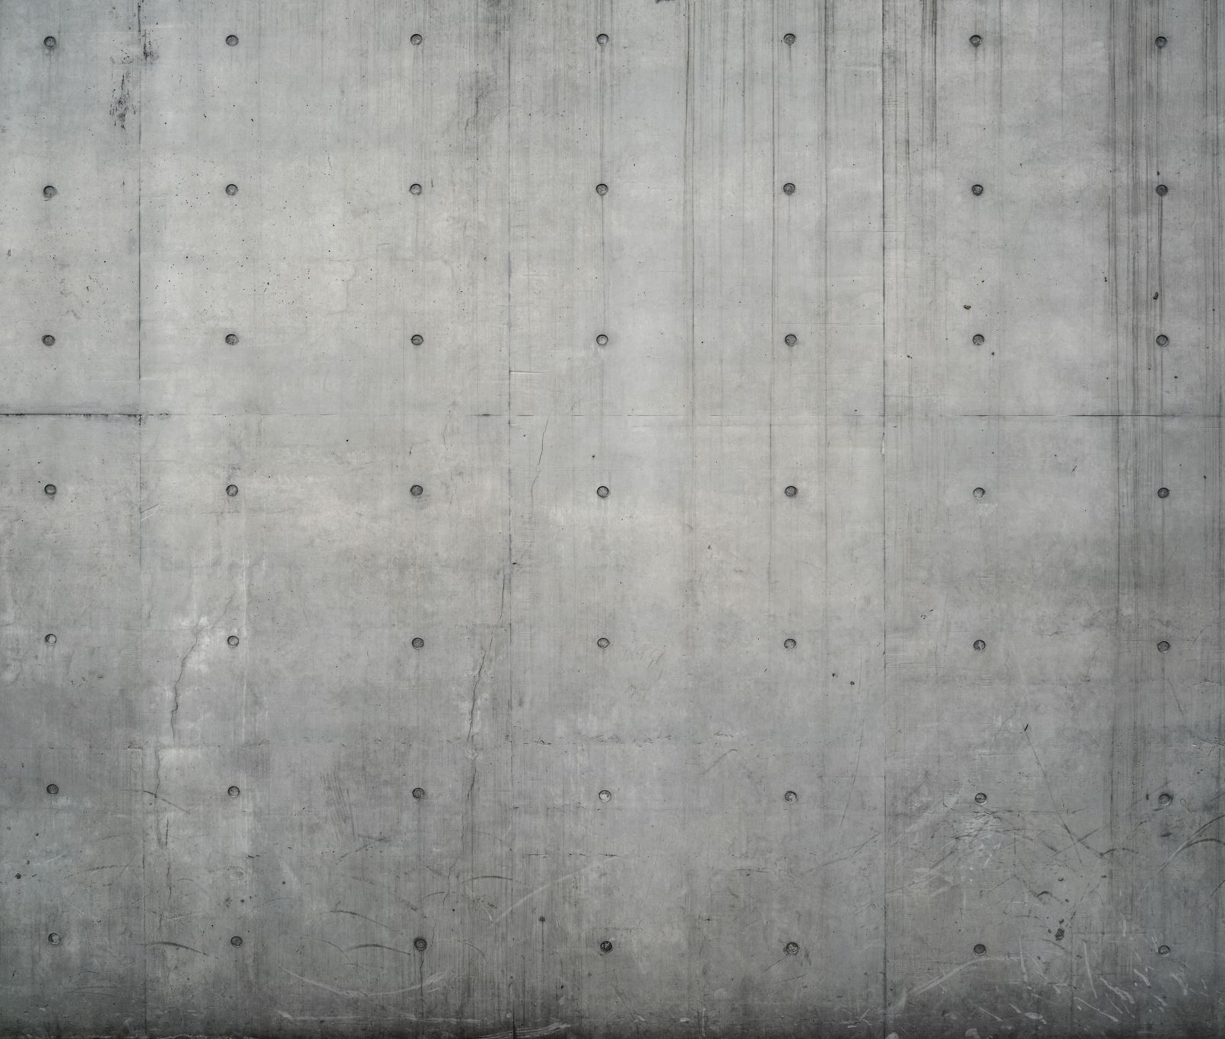
Criado por:
Lucas Pontes Carvalho Alamino RA: 7168190358-8
Jonathan Reis Marques Lobato RA: 7168190295-3
Paulo Cesar Bezerra da Silva RA: 7168190274-9

Slide 2
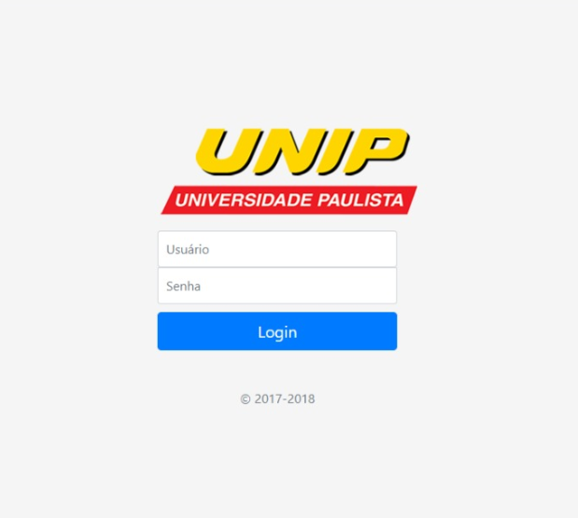
Central do professor

Slide 3
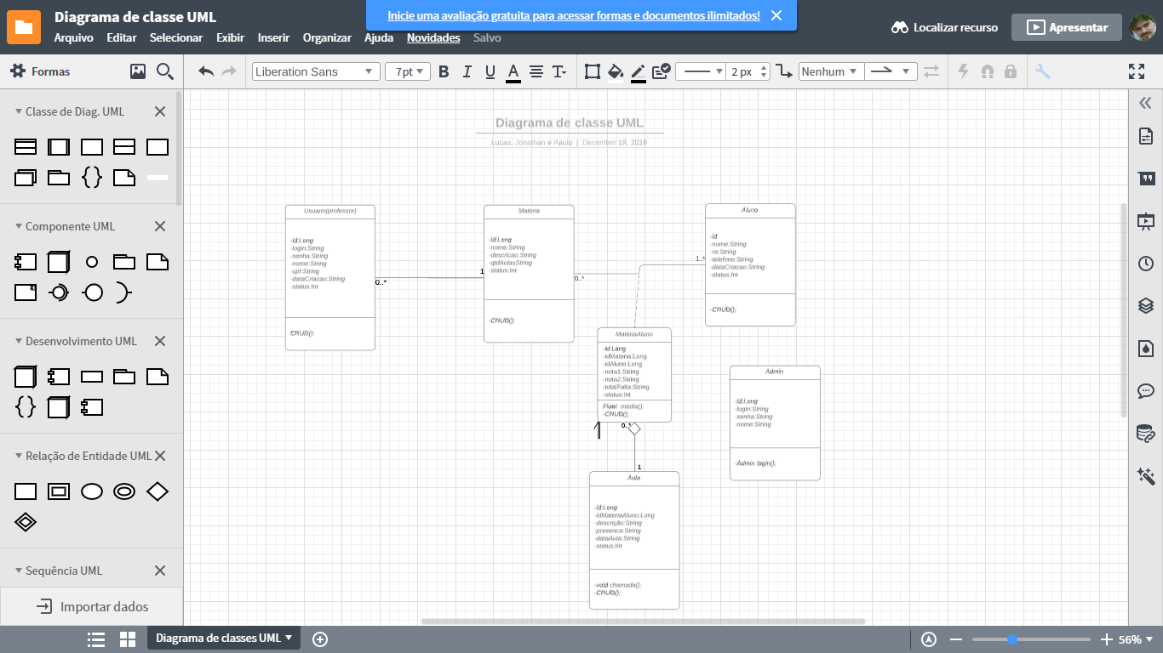
Diagrama de Classes

Slide 4
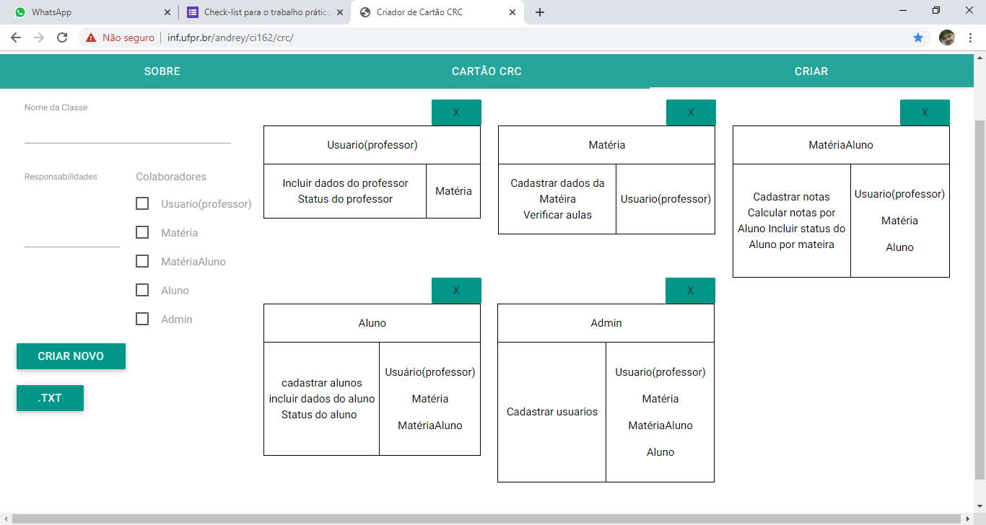
Cartões de responsabilidade de classe

Slide 5




Tecnologias utilizadas

Slide 6
Descrição da solução
Um sistema de controle para professores, onde o mesmo tem o controle de matérias e notas de alunos

Slide 7
Como acessar a aplicação
https://escola-1576796372140.azurewebsites.net/

